Slide 1
السلام عليكم
স্বাগতম

Slide 2
শিক্ষক পরিচিতি
মাও:আ,ও,ম ফারুক হোসাইন
সুপার
বড়দারোগা হাট সি,উ,ই দাখিল মাদ্রাসা
সীতাকুন্ড,চট্টগ্রাম
মোবাইল:০১৮১৮৪৩৩৪৮৬
ইমেইল:aomfaruk1177@gmail.com

Slide 3
পাঠপরিচিতি
ইসলামের ইতিহাস
অধ্যায়ঃ২য়
পরিচ্ছেদঃ ২য়

Slide 5
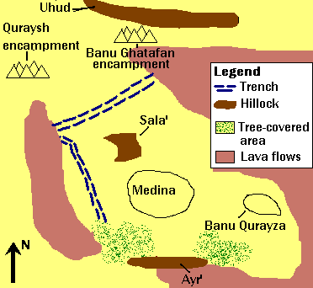
পরিখা খননের
ম্যাপ

Slide 6
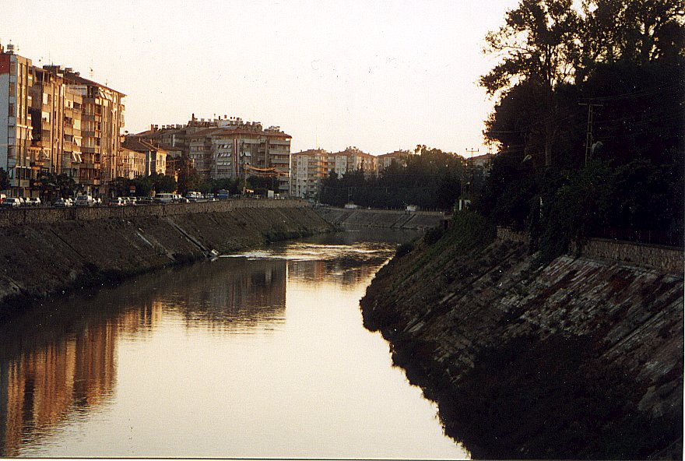
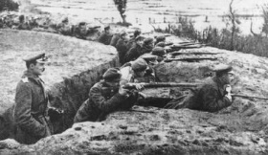
পরিখা খনন শেষ
পরিখ খনন চলছে

Slide 7
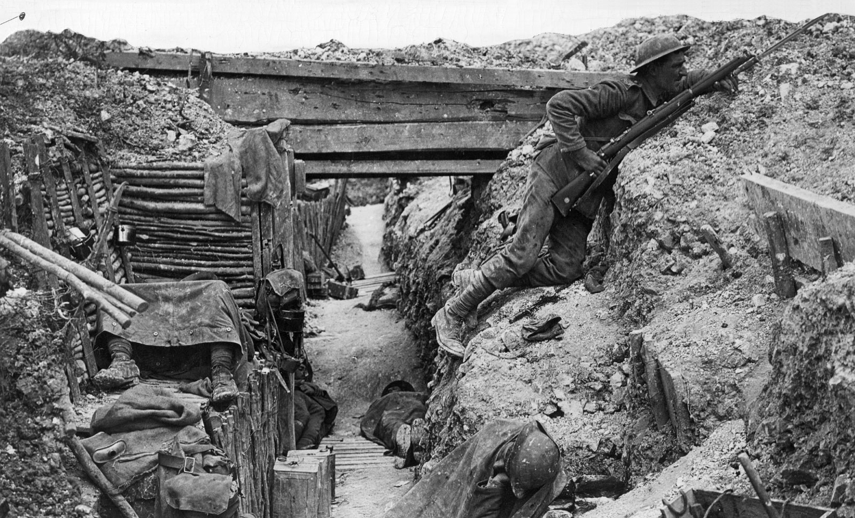
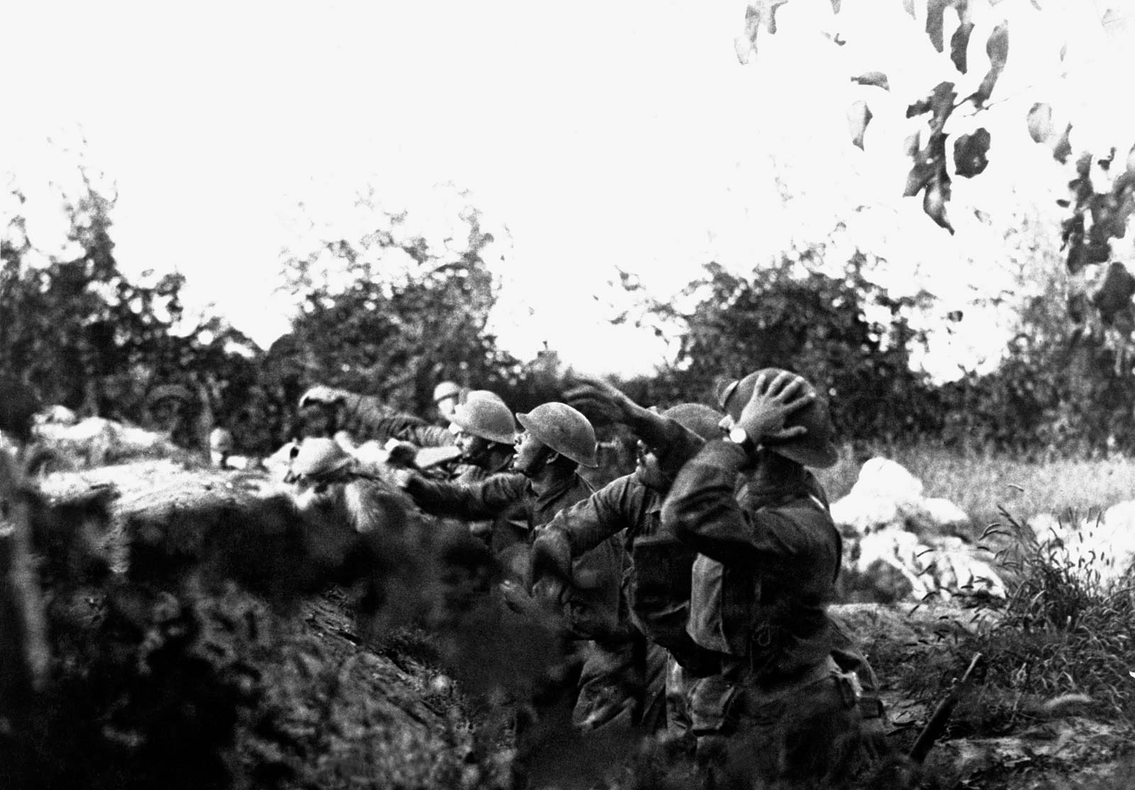
পরিখা খনন শুরু
পরিখা খনন শেষ

Slide 8
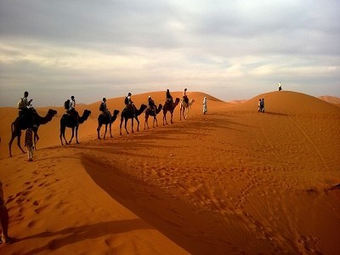
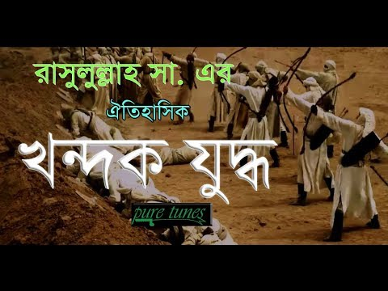
যুদ্ধে রওনা
যুদ্ধ শুরু

Slide 9
যুদ্ধ চলছে

Slide 10
আজকের পাঠ
খন্দক যুদ্ধ

Slide 11
শিখনফল
১। খন্দক যুদ্ধ কত খ্রিস্টাব্দে সংঘটিত হয়েছিল বলতে পারবে।
২। খন্দক যুদ্ধের কারণ গুলি বর্ণনা করতে পারবে।
৩। খন্দক যুদ্ধের ঘটনা ব্যাখ্যা করতে পারবে।
৪। খন্দক যুদ্ধের ফলাফল ব্যাখ্যা করতে পারবে।

Slide 12
খন্দক যুদ্ধের নাম করণ ও সংক্ষিপ্ত ঘটনা
নামকণঃ
মদিনার তিন দিক অরক্ষিত স্থানে পরিখা খনন কররা হয়। এই কারণেই নাম রাখা হয় খন্দক। এই যুদ্ধের তিইনটি নামঃ
১। খন্দক
২। আহাযাব
৩। Battle of the
Confederates ।

Slide 13
খন্দক যুদ্ধের মুল কথাঃ
খন্দক যুদ্ধের মুল কথাঃ
৬২৭ খ্রিস্টাব্দে ৩১ মর্চ জুরাইশ, ইহুদি, ও বেদুইনদের একটি সম্মিলিত বাহিনীর নেতৃত্ব দান করে ১০,০০০হাজার সৈন্যসহ মদিনার দিকে অগ্রসর হয়। এ সংবাদ জানতে পেয়ে মহানবী সাহাবীদের সাথে পরামর্শ করে পতিরোধ করার পরিকল্পনা নেন। এবং হযরত সালমান ফারসির পরামর্শ ক্রমে মদিনার যে তিন দিক অরক্ষিত ছিলো, সেইই তিন দিক ক্ষাল খাল খনন করা হয়। মহানহি নিজেও খাল খননে অংশগ্রহণ করেছিলেন। এ যুদ্ধে মুসলীম সৈন্য সংখ্যা ছিল ৩০০০ হাজার। কাফেররা ৩ সপ্তাহর অধিক মদিনা অবরোধ করে রেখেছিল। অবশেষে কাফেররা পালিয়ে যেতে বাধ্য হয়।

Slide 14
খন্দক যুদ্ধের কারণ
১। কুরাইশদের আশঙ্কাঃ উহুদ যুদ্ধে সময়িক জয়লাভ করলেও এতে তাদের আশানরুপ সাফল্য অর্জিত হয়নি।
২। বেদুইনদের শত্রুতাঃ মদিনার শহরতলীতে বসাবসকারী বেদুইনরা লুটদরাজ করে তাদের জীবন ধরণ করত। রাসুল (সঃ) বন্ধ করার নির্দেশ দেন।
৩। ইহুদিদের উসকানিঃ উহুদ যুদ্ধের ড়র মদিনা হতে বানু নাজির গোত্ররে বহিষ্কার করা হয়েছিল।

Slide 15
একক কাজ
১। খন্দক যুদ্ধ কত খ্রিস্টাব্দে সংঘটিত হয়েছিল?
২। খন্দক যুদ্ধে কাফেরদের কত জন সৈন্য ছিল?
৩। খন্দক যুদ্ধে মুসলিম সেনাপতি কে ছিলেন?
৪। খন্দক যুদ্ধের ফলাফল কি হয়েছিল?

Slide 16
জোড়ায় কাজ
খন্দক যুদ্ধের কারণ গুলি উল্লেখ কর।

Slide 17
খন্দক যুদ্ধের ফলাফল
প্রথমতঃ ত্রি-শক্তির পরাজয় এবং সম্মিলিত শক্তিকে ধংস করা হয়।এবং মুসলিম রাষ্ট্র সুপ্রতিষ্ঠি হয়।
দ্বিতীয়তঃ শৃঙ্খলা ও বিশ্বাসের বিজয় জোসেফ হেল বলেন, “পরিখা যুদ্ধের ফলাফল ছিল সংখ্যাধিক্য শক্তির উপর শৃঙ্খলা ও একতার নব বিজয়” এ যুদ্ধের ফলে ইসলামের মর্যাদা বহুলাংশে বৃদ্ধি পায়।

Slide 18
দলীয় কাজ
খন্দক যুদ্ধের ঘটনা সংক্ষিপ্তাকারে লেখ।

Slide 19
বাড়ির কাজ
খন্দক যুদ্ধের ফলাফল ও তোমার মতামত বাড়ি থেকে লিখে আনবে।

Slide 20
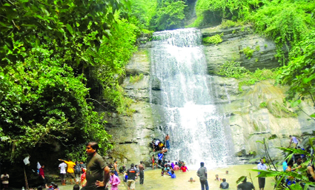
আল্লাহ হাফেজ

